Slide 1
Exposition internationale de l'eau (Liège 1939) (265376)
June 17 2009 at 2:06:54

Slide 2
Fonds Georges Truffaut (269465)
July 6 2009 at 3:07:01

Slide 3
Les employés doivent rallier l'Organisation syndicale (672365)
May 6 2011 at 12:05:22

Slide 4
La prévoyance sociale contre la nationalisation des assurances (1212626)
December 13 2011 at 9:12:03

Slide 5
L'Etat fédéral en Belgique (1877029)
August 20 2012 at 2:08:37

Slide 6
Le pacte belgo-allemand du 13 octobre 1937 (1877030)
August 20 2012 at 2:08:50

Slide 7
La question des nationalités en Belgique : le point de vue d'un socialiste wallon (1877047)
August 20 2012 at 2:08:03

Slide 8
Repères biographiques et portraits (3323425)
July 1 2014 at 11:07:37

Slide 9
Essor et développement de Liège et sa région (3323426)
July 1 2014 at 11:07:04

Slide 10
Actions politiques (3323445)
July 1 2014 at 11:07:17

Slide 11
Jeunesse (3325685)
July 2 2014 at 9:07:24

Slide 12
L'écrivain (3326205)
July 2 2014 at 10:07:45

Slide 13
Parcours militaire (3326286)
July 2 2014 at 10:07:58

Slide 14
Le socialiste (3326745)
July 2 2014 at 10:07:53

Slide 15
Vie privée (3326785)
July 2 2014 at 10:07:59

Slide 16
Décès de Truffaut (3326808)
July 2 2014 at 10:07:04

Slide 17
Portraits et hommages (3327105)
July 2 2014 at 11:07:24

Slide 18
Action wallonne et fédéralisme (3327206)
July 2 2014 at 11:07:30

Slide 19
Réformes de structures économiques et financières (3327405)
July 2 2014 at 12:07:06

Slide 20
Dévaluation du franc (3327466)
July 2 2014 at 12:07:51

Slide 21
Nationalisation des assurances ([1936]-1938) (3327508)
July 2 2014 at 12:07:13

Slide 22
Echevinat des Travaux publics de Liège (3327886)
July 2 2014 at 1:07:21

Slide 23
Monument Tchantchès (3328046)
July 2 2014 at 2:07:02

Slide 24
Bains de la Sauvenière (3328085)
July 2 2014 at 2:07:11

Slide 25
Lycée Léonie de Waha (3328145)
July 2 2014 at 2:07:39

Slide 26
Presse (3349870)
July 10 2014 at 4:07:50

Slide 27
Correspondance (3349871)
July 10 2014 at 4:07:38

Slide 28
Photos (3349872)
July 10 2014 at 4:07:53

Slide 29
Publications officielles (3349873)
July 10 2014 at 4:07:37

Slide 30
Port autonome et Canal Albert (3349874)
July 10 2014 at 4:07:41

Slide 31
Le Grand Liège (3349875)
July 10 2014 at 4:07:28

Slide 32
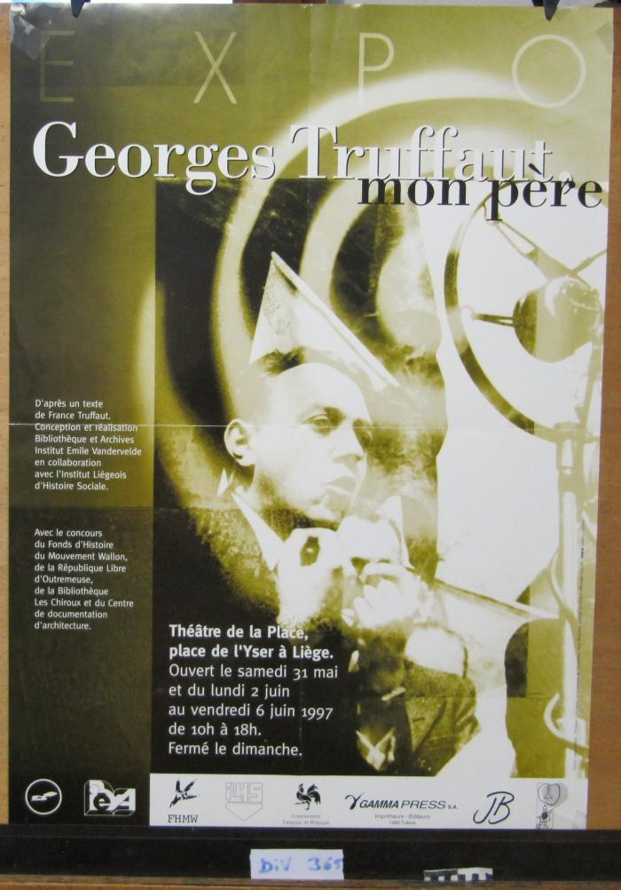
Expo : Georges Truffant, mon père (ARC-C AFF DIV 0365)

